Slide 1




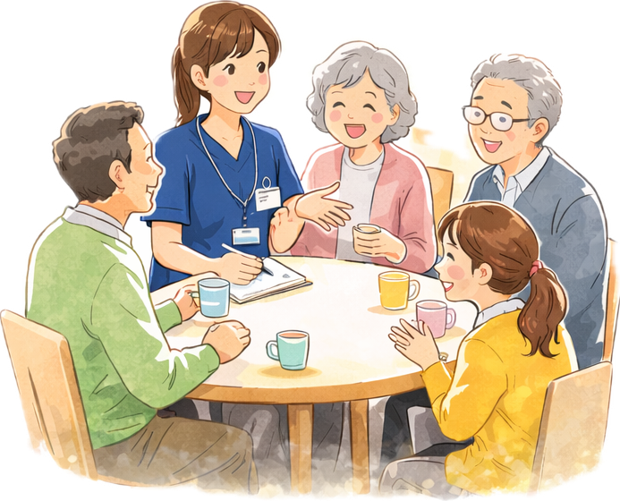


市民公開講座 終了後
そのまま
お越しください
市民公開講座が
延長した場合も
時間通りの開始となります
脳卒中サロン
を開催します
脳卒中を経験した方やそのご家族、支援者が集まり
交流や情報交換を行う場です。
2026
2026
土
2026年8月1日
土
15:30〜16:50
2026年8月1日
15:30〜16:50
・15:30〜15:50
・15:30〜15:50
脳卒中後自宅リハビリ講座
脳卒中後自宅リハビリ講座
ここからの
参加でもOK
ここからの
参加でもOK
・15:50〜16:50
脳卒中サロン（お話会）
・15:50〜16:50
脳卒中サロン（お話会）
埼玉医科大学
国際医療センター
埼玉医科大学
国際医療センター
30年記念講堂
30年記念講堂
2階
2階
情報交換
おしゃべり
相談
お気軽にご参加ください

